Slide 1



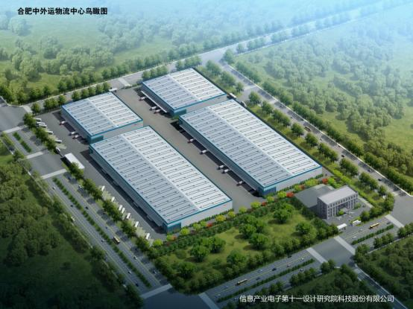
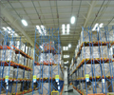

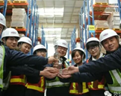
追求世界级的卓越
Pursuing world-class excellence
2016.11
服 务 创 造 价 值
Success in service

Slide 2
追求世界级的卓越
Pursuing world-class excellence
目录 Contents
公司概况
Brief Introduction
园区介绍
Introduction of Our Logistics Park
项目案例
Introduction of Case
合肥港介绍
Introduction of Hefei Port
服 务 创 造 价 值
Success in service

Slide 3
追求世界级的卓越
Pursuing world-class excellence
1、公司概况
Brief Introduction
成立时间：2012年8月1日
Aug.1,2012: being established
注册资本：人民币1亿元
Registered Capital: CNY 100,000,000.00
股东构成：中外运物流发展有限公司100%控股
Wholly owned by Sinotrans Logistics Development Co., Ltd.
服 务 创 造 价 值
Success in service

Slide 4








追求世界级的卓越
Pursuing world-class excellence
1、公司概况
Brief Introduction
服务领域 Range of Services
仓储 Storage
增值服务 Value Added Services
运输Transportation
总仓/区域仓库管理
CDC/RDC Management
配送中心布局设计
Distribution center layout
分拣、包装、中转
Sorting,packing,transfer
进口保税/离岸物流中心
Bond warehouse(Imported)
集装箱拼装拆箱
LCL/ devanning
物流系统开发
Logistics system development
EDI 系统对接
EDI System docking
质量管理
Quality management
金融物流
Financial logistics
物流方案设计
Designation of Logistics project
陆运/铁路/海运/空运
Type of transportation: Land, air, shipping,railway
零担运输/整车运输
Less than carload/Full loaded
国内/国际多式联运
Domestic transport/ international multimodal transport
逆向物流
Reverse logistics
部分客户 Reverse logistics
服 务 创 造 价 值
Success in service

Slide 5
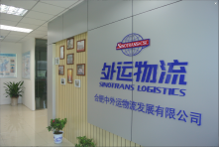
追求世界级的卓越
Pursuing world-class excellence
1、公司概况
Brief Introduction
发展历程 Growth of Her
提升阶段
Promotion stage
业务：大陆马牌，联合利华，乐斯福，恒大农牧，海尔，阳光电源，三星阳光
重点工作：打造多式联运中心，开展进出口保税业务工作
2016
发展阶段
Stage of development
基建：阶段性完工
业务：德国大陆马牌，联合利华，乐斯福，恒大农牧，海尔，
惠而浦
2015
初创阶段
Start-up phase
基建：顺利进行
业务：大陆马牌，联合利华
2014
起步阶段
Initial stage
基建：开展
业务：大陆马牌
2013
2012
⇨成立Established
服 务 创 造 价 值
Success in service

Slide 6


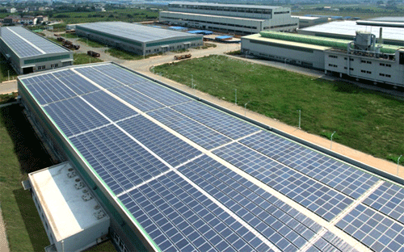
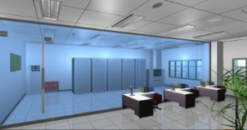
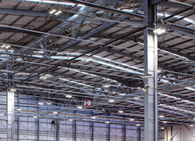
追求世界级的卓越
Pursuing world-class excellence
2、园区介绍
Introduction of Our Logistics Park
鸟瞰图 Aerial view
位于安徽省合肥市高新区
Located in Hi-Tech Dist,Hefei, AnHui Province
占地173亩
Total Area： 115,333M²
仓库面积64,052平米
Warehouse: 64,052M²
仓库类型：恒温库
Temperature Tontrol Warehouse
消防等级：丙二类
C-2 in China’Fire Grade
响洪甸路
3#
10,280㎡
公用型保税仓库
4#
9,086㎡
孔雀台路
1#
22,343㎡
2#
22,343㎡
综合办公楼
鸡鸣山路
湖光西路
服 务 创 造 价 值
Success in service

Slide 7
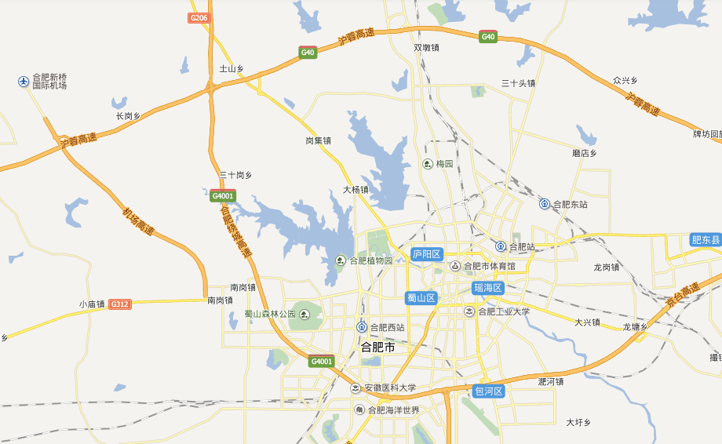

追求世界级的卓越
Pursuing world-class excellence
2、园区介绍
Introduction of Our Logistics Park
地理位置 Geographical Position
1
距离合肥绕城高速入口6公里
From High speed road entrance: 6Km
新桥机场
2
距离新桥机场20公里
From Xinqiao Airport: 20Km
20KM
32KM
合肥铁路货运站
3
距离合肥铁路货运站32公里
From Railway Freight Station: 32Km
6KM
合肥中外运物流发展有限公司
合肥绕城高速入口
35KM
4
距离合肥港35公里
From Hefei Port: 35Km
合肥港
服 务 创 造 价 值
Success in service

Slide 8
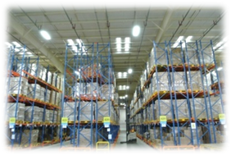
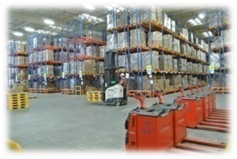
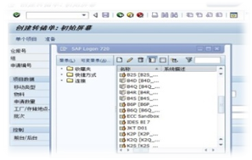
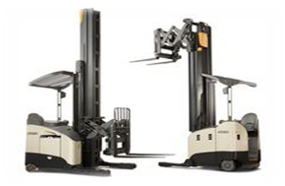
追求世界级的卓越
Pursuing world-class excellence
3、项目案例 Cases
仓储案例--Unilever项目案例
Case of Unilever
Stereoscopic Warehouse
立体货架仓库
项目时间：2014.03—至今
Time: Mar,2014 to Now
服务内容 Scope of Sevices
仓储服务 Storage
入库作业、出库作业、在库管理、 再包装服务
Operation of Input, output and management of the cargo; Re-package of the cargo
运输服务 Transportation
GLP库内短驳
Transportation in warehouse
仓储面积：55,000 ㎡
Warehouse space: 55,000 ㎡
电动托盘搬运车
Electric pallet truck
平衡重式叉车
SAP系统
双伸位电动叉车
D-forklift
服 务 创 造 价 值
Success in service

Slide 9









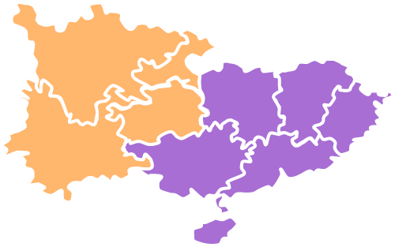

追求世界级的卓越
Pursuing world-class excellence
3、项目案例 Cases
运输案例--Lesaffre项目案例
Case of Lesaffre
项目时间：2015.03—至今
Time: Mar,2015 to Now
服务内容 Scope of Service
仓储服务 Storage
出入库作业、在库管理、
再包装服务Operation of Input, output and management of the cargo; Re-package of the cargo
运输服务 Transpotation
系统服务 System Support
OMS/Infor/TMS
EDI
项目范围：全国7个RDC
Scope: Seven RDC in China
沈阳
北京
西安
上海
合肥
成都
广州
服 务 创 造 价 值
Success in service

Slide 10

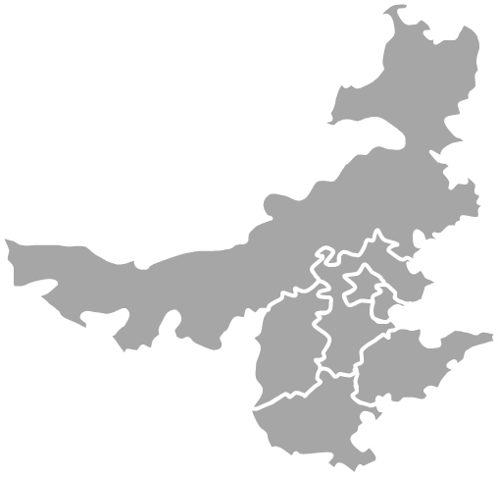

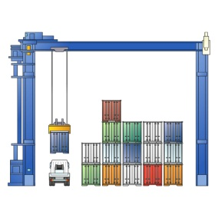

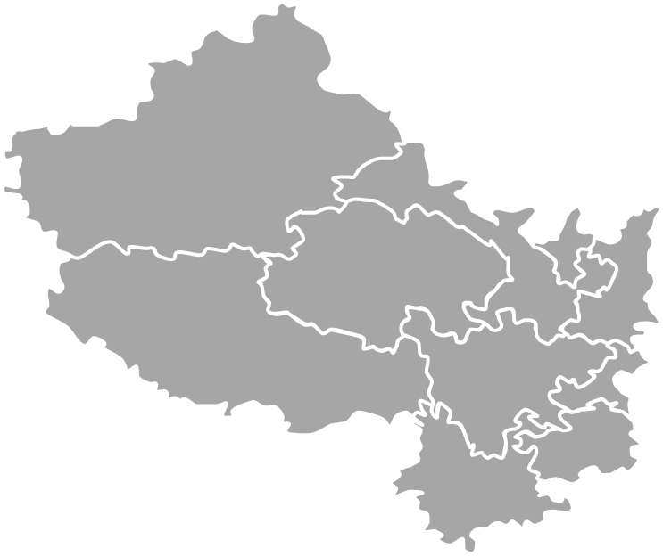

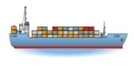

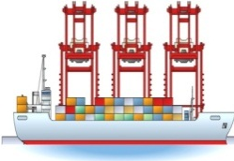





追求世界级的卓越
Pursuing world-class excellence
3、项目案例 Cases
国际业务案例—三星阳光项目案例
Case of SUMSANG-SUNGROW
出口报关、海运服务
EXPORTATION OPERATION And Extended Service in Foreign Area
釜山
城市 | 服务内容
釜山 | 出口报关
 | 海运服务
上海 | 进口清关
 | 危险品存储
 | 拖车运输
合肥 | 工厂卸货
（1）进口清关
（2）危险品存储
（3）拖车运输
INPORTATION OPERATION
and Domestic Distribution
合肥
工厂卸货
上海
服 务 创 造 价 值
Success in service

Slide 11






追求世界级的卓越
Pursuing world-class excellence
4、合肥港简介
Brief introduction of Hefei Port
成立时间：2010年6月25日
Jun.25,2010: being established
总占地面积：1075亩
Total Area： 716,667M²
部分合作伙伴 Cooperative partner
服 务 创 造 价 值
Success in service

Slide 12
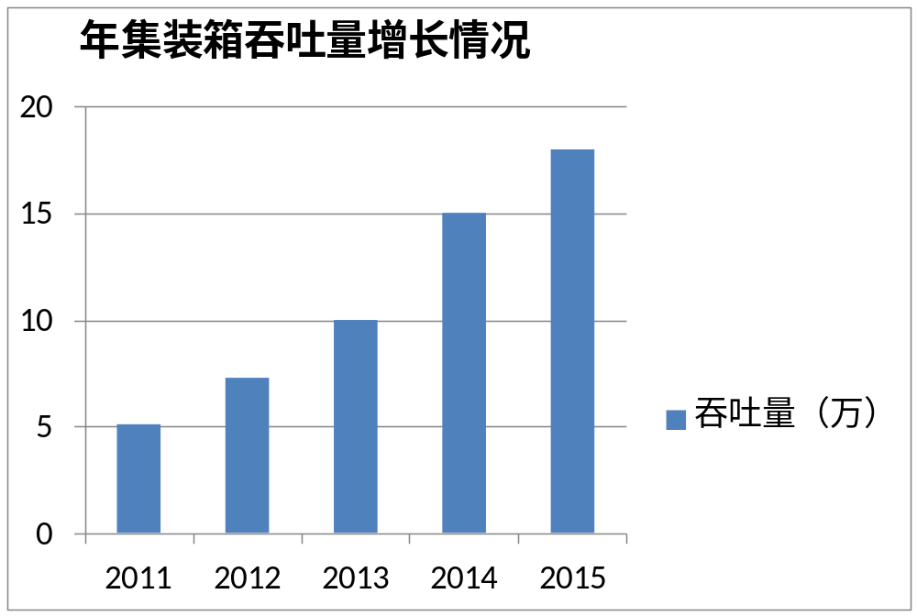
追求世界级的卓越
Pursuing world-class excellence
4、合肥港简介
Brief introduction of Hefei Port
集装箱吞吐量 Throughput of Container
服 务 创 造 价 值
Success in service

Slide 13

追求世界级的卓越
Pursuing world-class excellence
愿我们成为您
诚实可信的合作伙伴！
谢谢 !
服 务 创 造 价 值
Success in service

